Slide 1

Organizacja biura obsługi klienta
Przyjęcie pojazdu do naprawy i jego identyfikacja.

Slide 2
Organizacja biura obsługi klienta
Biuro Obsługi Klienta (BOK) to część infrastruktury przedsiębiorstwa, która służy przedsiębiorcy do kontaktu z klientami. Biuro obsługi klienta warsztatu samochodowego, bądź salonu sprzedaży samochodów, jest pierwszym miejscem styczności klienta z zakładem, któremu powierza on pod opiekę swój samochód lub zamierza zakupić samochód.
W zależności od wielkości przedsiębiorstwa BOK ma różną strukturę.
W przedsiębiorstwach zatrudniających od kilkudziesięciu do ponad stu pracowników BOK ma strukturę organizacyjną. Są tam zatrudniani przede wszystkim doradcy klienta, konsultanci ds. trudnych klientów i klientów strategicznych, recepcjoniści oraz handlowcy sprzedający części zamienne. W biurze za profesjonalność wykonywanych zadań odpowiada najczęściej jego kierownik (w dużych warsztatach) lub właściciel warsztatu, który zatrudnia do kilkunastu pracowników (w mniejszych warsztatach).
W niektórych serwisach autoryzowanych BOK stanowią dwie odrębne jednostki. które obsługują niezależnie klientów działu mechanicznego (właściwe BOK) i blacharsko-lakierniczego (tzw. centrum likwidacji szkód). W takim układzie organizacyjnym pracownicy są podporządkowani kierownikom działów.
W zależności od liczby klientów i natężenia ruchu zwykle jest od 1 do 3 stanowisk obsługi klienta. Biuro powinno być czyste i zadbane, wyposażone w środki łączności, sprzęt biurowy i komputery. Godziny otwarcia powinny być dostosowane do pracy serwisu oraz godzin pracy większości klientów, tak by swobodnie do niego dotarli po godzinach pracy.

Slide 3
Wymagania stawiane pracownikom biura obsługi klienta
Biuro obsługi klienta to jeden z najważniej szych obszarów budowy relacji z klientami. Pracownicy biura obsługi klienta muszą wzbudzać zaufanie nienagannym wyglądem i profesjonalnym działaniem. Pracownicy BOK muszą być zawsze doskonale przygotowani do pracy, dlatego powinni otrzymywać wsparcie merytoryczne w postaci szkoleń. Dzięki cyklicznym szkoleniom i stałemu podnoszeniu kwalifikacji mogą poprawić wizerunek warsztatu.
Podstawowe zadania, które realizują pracownicy biura obsługi klienta, dotyczą przede wszystkim:
przyjmowania zleceń, udzielania informacji, doradztwa w zakresie serwisu pojazdu,
wstępnych oględzin pojazdu, oceny zakresu i kosztu naprawy, wyznaczenia terminu realizacji zlecenia,
współpracy wewnątrz serwisu z mechanikami samochodowymi i innymi pracownikami,
przyjmowania, wysyłania i rozdzielania korespondencji na zewnątrz i wewnątrz
serwisu,
prowadzenia i administrowania elektronicznej rejestracji i obiegu korespondencji w serwisie,
załatwiania wszelkich spraw i przekazywania ich do poszczególnych komórek serwisu,
obsługi poczty internetowej i zgłoszeń telefonicznych, podtrzymywania dobrych relacji z klientami i dbania o wizerunek firmy.

Slide 4
Przykładowe wymagania najczęściej stawiane pracownikom biura obsługi klienta dotyczą:
1. Wykształcenia, wiedzy i umiejętności wykształcenie wyższe (średnie) techniczne, preferowane o specjalności samochodowej, wiedza z zakresu techniki samochodowej, doświadczenie zawodowe.
2. Komunikacji interpersonalnej wywierania wpływu na klienta, kierowania rozmową, aktywnego słuchania, autoprezentacji, właściwego dobierania form.
3. Komunikacji telefonicznej - znajomości specyfiki kontaktu telefonicznego (transmisja głosu, percepcja słuchania), analizy nastawień, emocji, zachowa nadawania i odbioru komunikatów.
4. Obsługi komputera - tworzenia i formatowania dokumentów, tworzenia szablonów oraz formularzy, tworzenia baz danych, korespondencji seryjnej.
5. Obsługi urządzeń biurowych - wykorzystania kanałów informacyjnych takich jak: telefon, fax, telefaks, poczta elektroniczna.
6. Organizacji pracy - umiejętność planowania i organizacji pracy zarówno swojej, jak i zespołu, porządkowania, zarządzania i zabezpieczania danych, segregowania oraz archiwizacji dokumentów.
7. Kształtowania kultury obsługi klienta - kreowania pozytywnego wizerunku własnego i firmy, asertywności w kontaktach z klientem, rozpoznawania potrzeb klienta, porozumiewania się z trudnymi klientami, dopasowania komunikacji do rozmówcy, przyjmowania reklamacji, rozpoznawania charakteru rozmówcy.

Slide 5
Kierownik biura obsługi klienta wymagania:
wykształcenie wyższe techniczne, preferowane o specjalności samochodowej,
wiedza z zakresu techniki samochodowej,
minimum 2 lata doświadczenia na podobnym stanowisku,
doświadczenie w kierowaniu zespołem,
dobra znajomości MS Office, programów serwisowych i magazynowych,
umiejętność planowania i organizacji pracy zarówno swojej, jak i zespołu,
zdolności organizacyjne i interpersonalne,
samodzielność w skutecznym rozwiązywaniu problemów,
umiejętność pracy pod presją czasu,
umiejętności analityczne oraz techniczne,
dokładność i systematyczność w realizacji wyznaczonych celów,
umiejętności budowania relacji w zespole oraz bardzo dobrych relacji z klientami,
znajomość branży zaplecza motoryzacji,
znajomość języka (angielski/niemiecki/francuski) w zakresie komunikatywnym.
Doradca klienta wymagania:
doświadczenia w pracy na stanowisku handlowca/przedstawiciela handlowego i minimum rok doświadczenia w pracy z klientami,
umiejętności budowania profesjonalnych relacji z klientami,
wykształcenia wyższego technicznego - mile widziane w obszarze mechaniki samochodowej,
doświadczenia w obsłudze klienta,
łatwości nawiązywania kontaktu, umiejętności słuchania i prowadzenia rozmowy, zdolności perswazji.

Slide 6
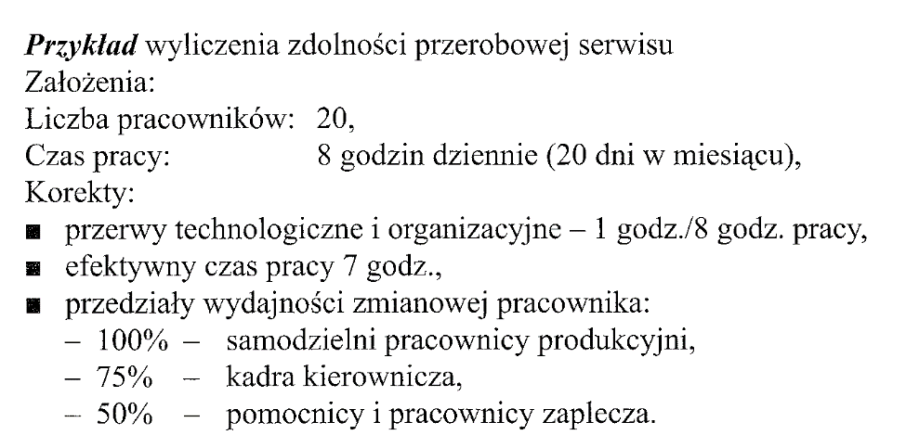
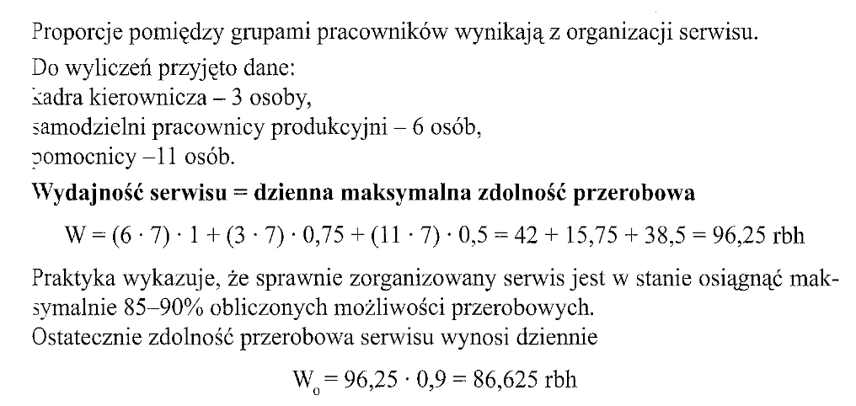
Zależność liczby obsługiwanych pojazdów od wielkości serwisu.
Zdolność usługowa serwisu to jego zasoby, które decydują o możliwości i czasie wykonania usługi.
Na zdolność przerobową serwisu mają wpływ przede wszystkim:
jego techniczne wyposażenie (maszyny, urządzenia, narzędzia, przyrządy, sprzęt komputerowy itp.),
poziom zaawansowania technologicznego,
liczba stanowisk obsługowo-naprawczych,
dostępność materiałów i części zamiennych,
liczba zatrudnionych pracowników, ich wiedza, doświadczenie i czas pracy,
organizacja prac obsługowo-naprawczych, wydajność i elastyczność pracy, obsługa eksploatacyjna urządzeń,
zasoby kapitałowe.

Slide 7
Dokumentacja obsługi klienta i wystawianie zleceń serwisowych
Przyjęcie pojazdu do serwisu wymaga wystawienia zlecenia wstępnego lub raportu wzrokowej oceny stanu samochodu. Zlecenie wstępne służy personelowi biura i doradcy serwisowemu do zanotowania danych klienta i informacji dotyczących pojazdu: jego wyglądu zewnętrznego, przebiegu, usterek zgłaszanych przez klienta i jego życzeń oraz usterek zauważonych podczas oględzin i jazdy testowej. Doradca serwisowy wykorzystuje zlecenie wstępne do uzgodnienia z klientem odpowiedniego zakresu zadań, niezbędnych do wykonania.
Podstawowym dokumentem związanym z działalnością serwisu samochodowego jest zlecenie, które jest podstawą przyjęcia pojazdu do warsztatu.
Dokument ten zawiera szczegółowe informacje dotyczące rodzajów prac do wykonania, niezbędnych części i materiałów, czasów wykonania poszczególnych operacji, usług, które trzeba zlecić na zewnątrz itp.
Podpisane przez klienta zlecenie jest, w myśl kodeksu cywilnego, umową pomiędzy klientem a serwisem i podstawą gwarancji oraz ewentualnej reklamacji.
Zlecenie jest wypełniane w dwóch egzemplarzach (dotyczy warsztatów niezależnych lub sieciowych) lub w trzech egzemplarzach (dotyczy stacji ASO). Pierwszy egzemplarz najczęściej otrzymuje klient, drugi biuro warsztatu, a trzeci magazyn ASO (stanowi on podstawę do pobrania części). W niektórych warsztatach do zlecenia jest dołączana karta prac. Jeżeli naprawa jest wykonywana w związku ze zgłoszoną szkodą, to klient upoważnia pisemnie warsztat do reprezentowania jego interesów w towarzystwie ubezpieczeniowym.

Slide 8
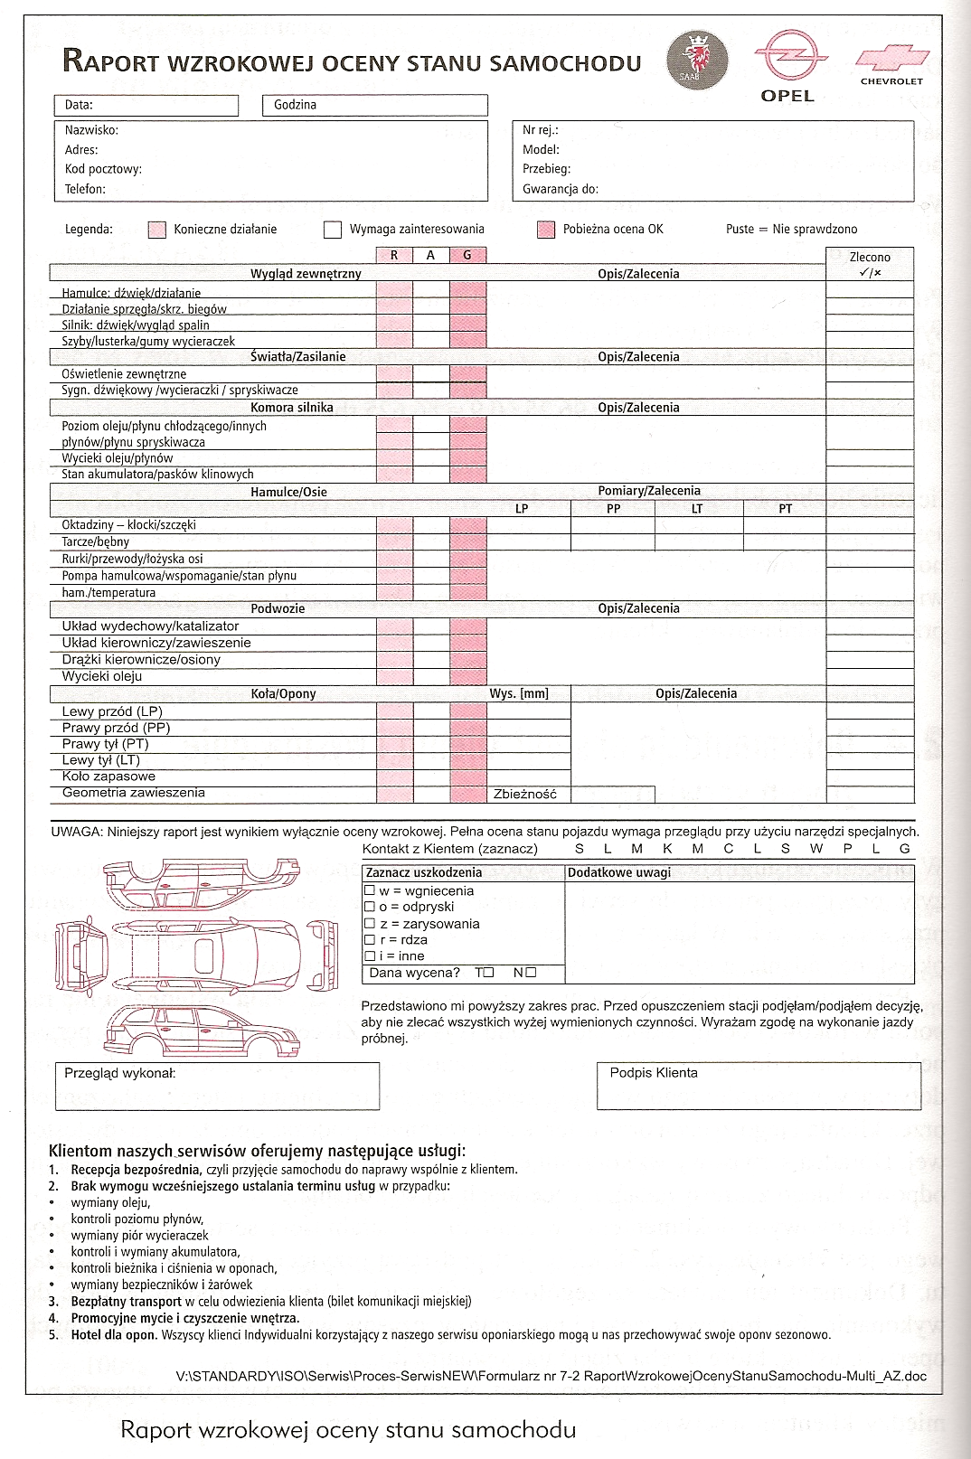

Slide 9
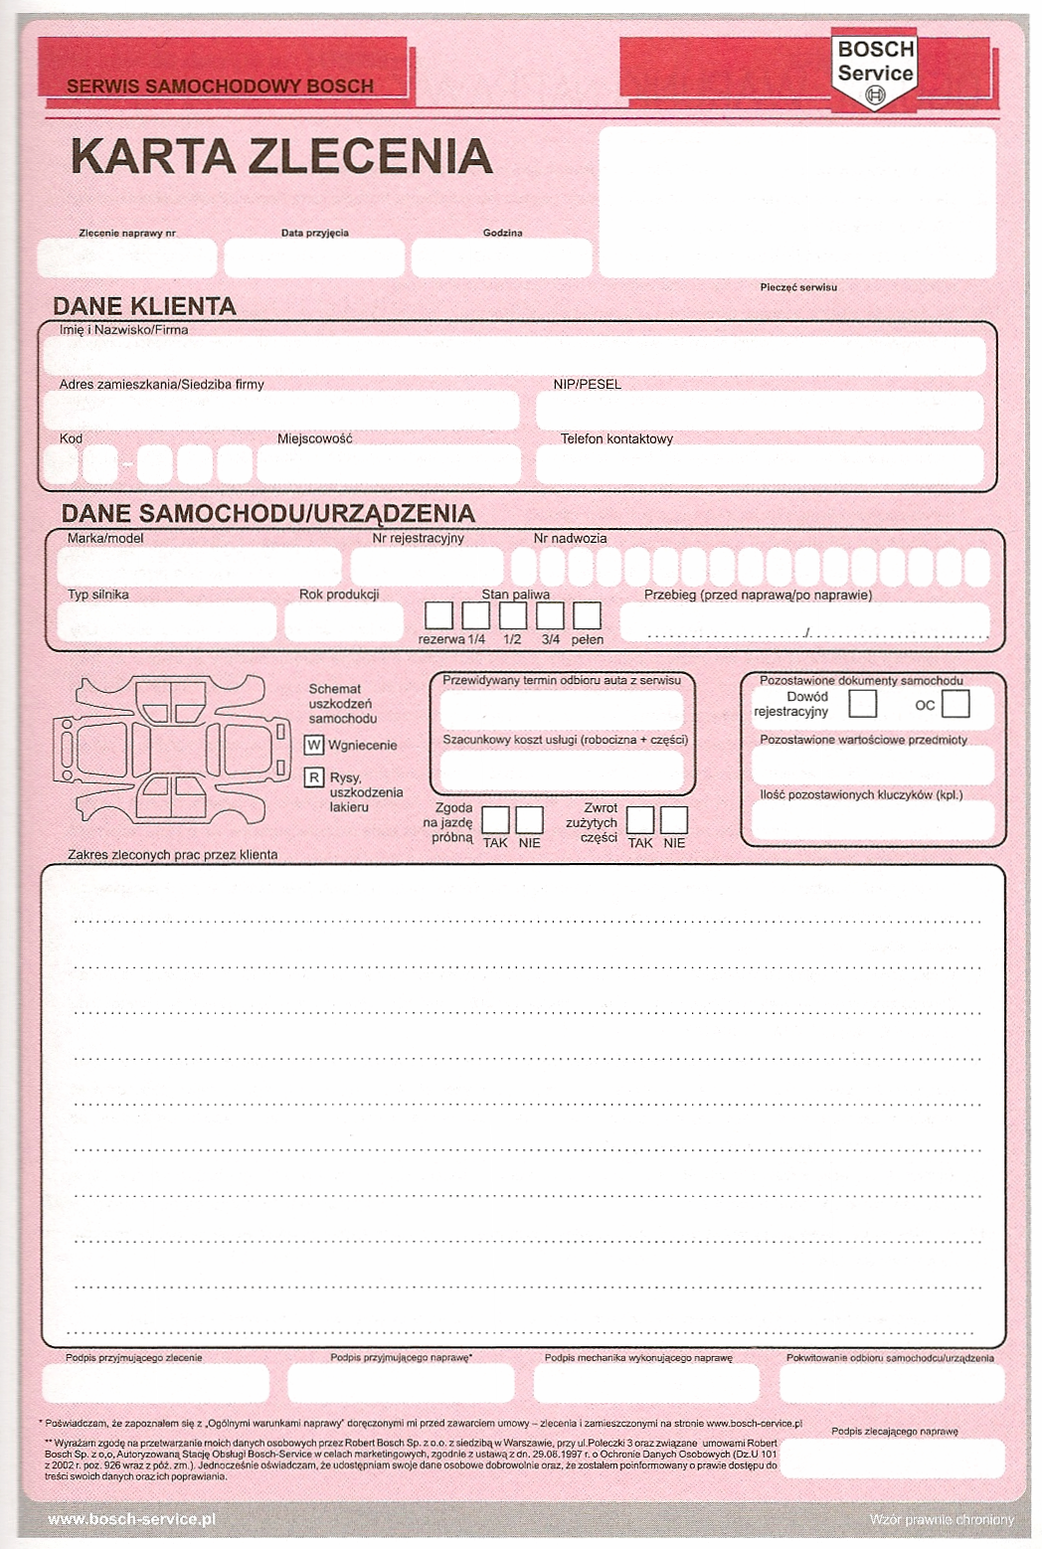
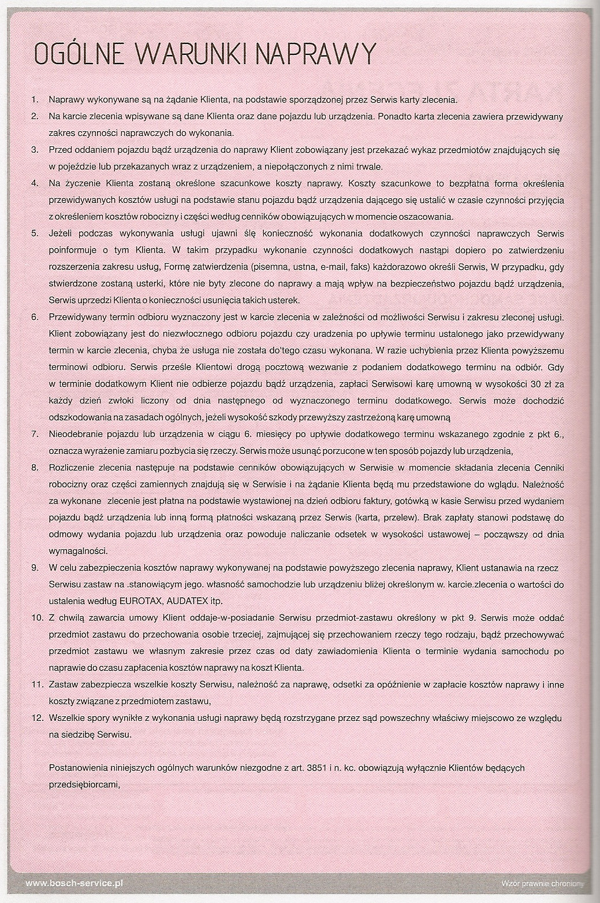

Slide 10
